Slide 1
ポーズ個人認証アプリ
Aチーム

Slide 2
1.アプリ概要
2.機能説明
3.反省・感想
4.質疑応答

Slide 3
ポーズ個人認証アプリとは？
・オリジナルのポーズで鍵をあけられるアプリ
・必要なのは自分自身と用意されたマーカーだけ！

Slide 4
実際に見ていただきましょう

Slide 5
1.アプリ概要
2.機能説明
3.反省・感想
4.質疑応答

Slide 6
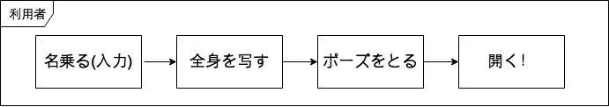
利用者の行動

Slide 7
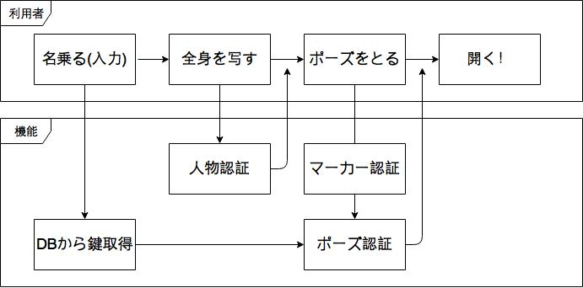
利用者の行動＋機能

Slide 8
鍵の取得

Slide 9
人物認証

Slide 10
マーク認証

Slide 11
ポーズ認証

Slide 12
1.アプリ概要
2.機能説明
3.反省・感想
4.質疑応答

Slide 13
反省・感想

Slide 14
1.アプリ概要
2.機能説明
3.反省・感想
4.質疑応答

Slide 15
質疑応答

Slide 16
END
ご清聴ありがとうございました。

